Slide 1

Міжнародні стилі цитування та посилання в наукових роботах
Технічні науки
Практичні поради щодо оформлення наукової роботи

Slide 2
Інститут інженерів електротехніки та електроніки (англ. Institute of Electrical and Electronics Engineers, IEEE) - міжнародна організація інженерів у галузі електротехніки, радіоелектроніки, комп’ютерній сфері та суміжних галузях науки і техніки. Світовий лідер в галузі розробки стандартів з електроніки та електротехніки

Slide 3
Сфера застосування - інженерія, електроніка, телекомунікації, інформатика та інформаційні технології
IEEE STYLE - стиль інституту інженерів електротехніки та електроніки

Slide 4
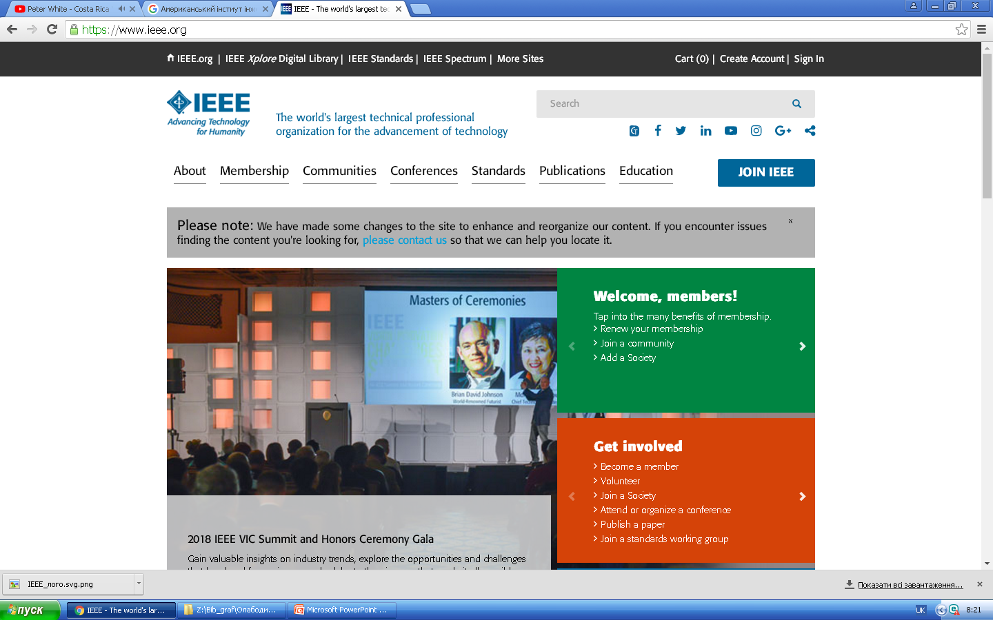

Slide 5
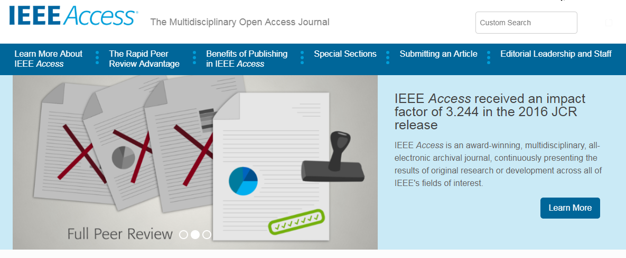
IEEE Access є мультидисциплінарним електронним архівним журналом, який постійно представляє результати оригінальних досліджень або розробки в усіх галузях, що представляють інтерес IEEE
http://ieeeaccess.ieee.org

Slide 6
Цитування в тексті
IEEE стиль передбачає використання посилань у тексті роботи щоразу, коли ви цитуєте джерело, будь то парафраз або цитата
Цитата береться в лапки
“. . .end of the line for my research [13].”
як зазначалося раніше… [3]
Ця теорія була вперше висунута в 1987 році [1]
“Several recent studies [3], [4], [15], [22] have suggested that... .”
Парафраз
не береться в лапки

Slide 7
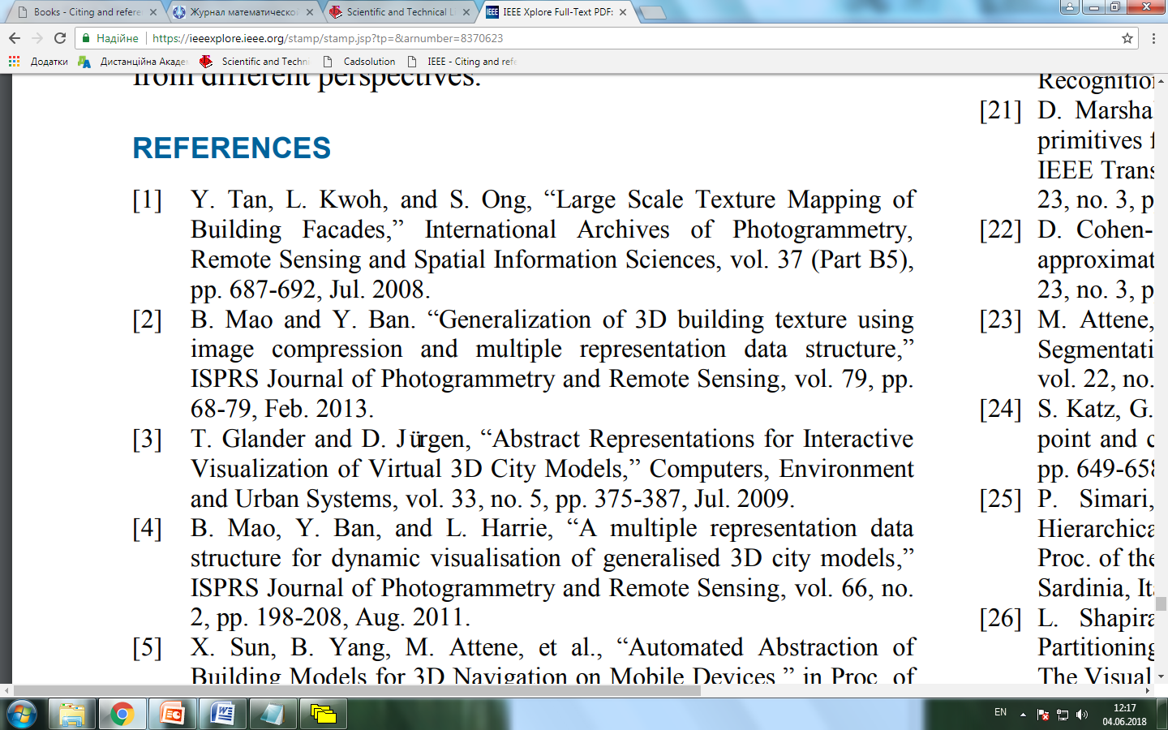
Вищенаведені посилання вказують на те, що інформація, яка міститься в реченні, розташована у праці зі списку використаних джерел під номером, зазначеним у квадратних дужках

Slide 8
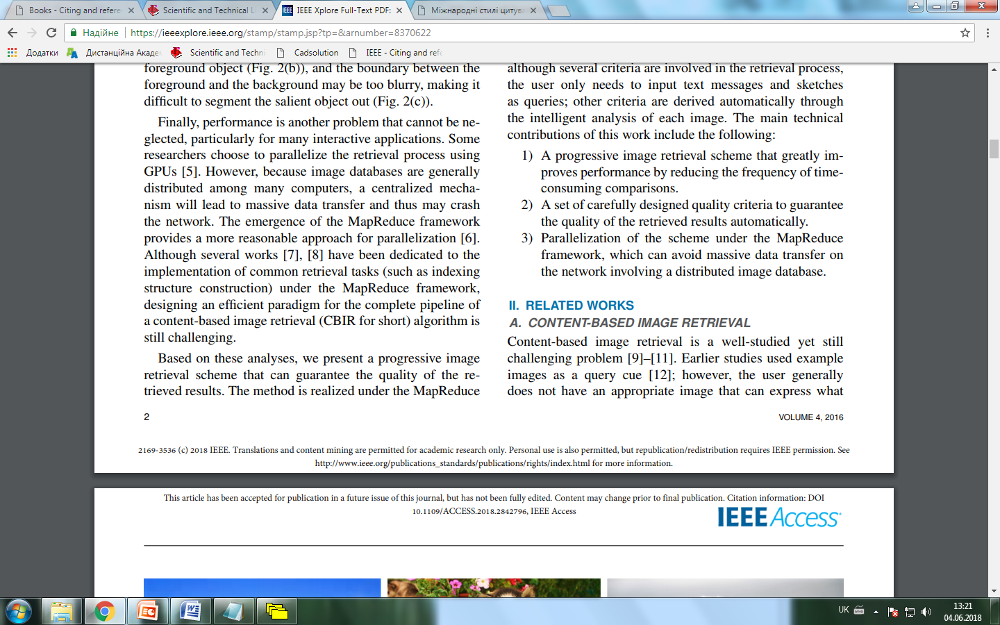
При цитуванні кількох джерел одночасно, необхідно перерахувати кожен номер окремо, в своїх власних дужках, через кому або тире:
[1], [3], [5] або[1] – [5]

Slide 9
За потреби сторінковий інтервал (номери сторінок з цитованою інформацією) вказується у дужках після порядкового номера
Якщо те саме джерело цитується у праці вдруге, порядковий номер той самий
[3, с. 5-10]
[3, ч. 2, с. 6-21]

Slide 10

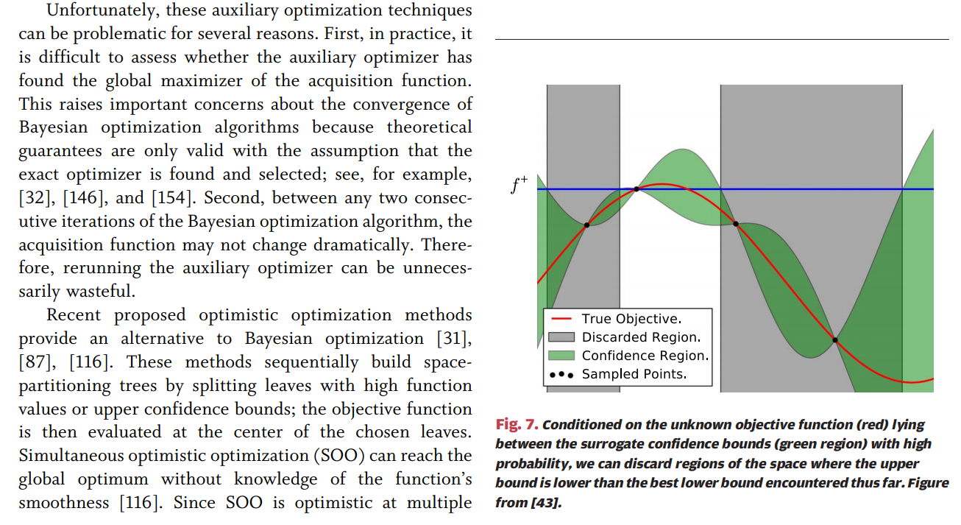
Приклад оформлення рисунку в публікації

Slide 11
Упорядкування
списку використаних джерел
Список використаних джерел розміщується в кінці роботи на окремій сторінці
Список надає інформацію, необхідну для того, щоб знайти і отримати будь-яке джерело, процитоване в тексті документа
Кожне джерело, процитоване в роботі, має з'явитися у списку використаних джерел
Кожен запис у списку використаних джерел має бути згаданим в тексті роботи

Slide 12
Назва списку використаних джерел – Посилання (Reference)
Заголовок вирівнюється по центру або по лівому краю
Джерела нумеруються та організовуються в переліку посилань у порядку їх згадування в тексті
Порядковий номер зазначається виключно у квадратних дужках перед бібліографічним описом [1]

Slide 13
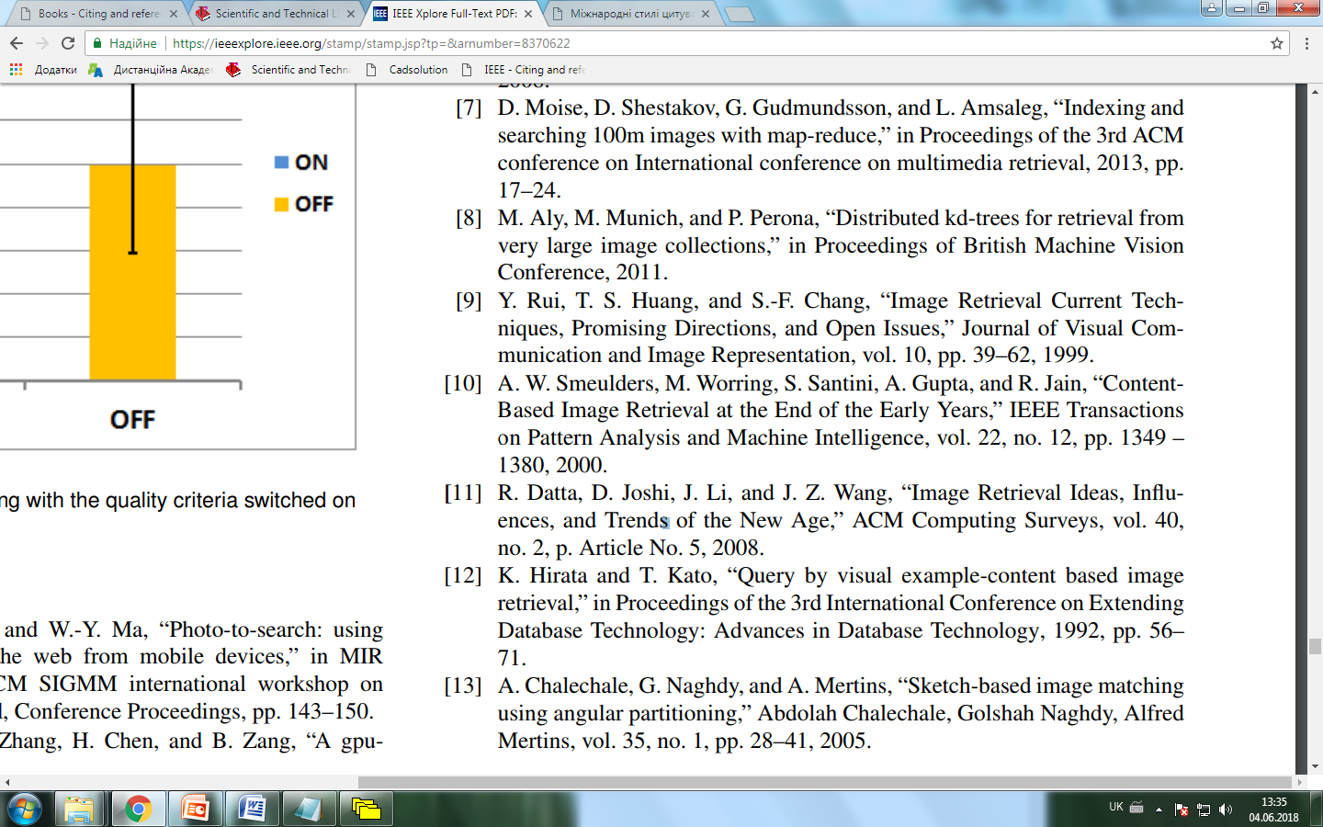
Правила бібліографічного опису для
списку використаних джерел
Якщо в публікації зазначено не більше шести авторів (редакторів, якщо автор відсутній), то в посиланні необхідно вказати їх усіх через кому; перед останнім автором ставиться кома та зазначається слово «та» (and)

Slide 14
Якщо в публікації зазначено більше 6 авторів (редакторів, якщо автор відсутній), то необхідно вказати першого автора і «та ін.» (et al.)
L. De Luca et al., “A semantic-based platform for the digital analysis of architectural heritage,” Computers & Graphics, vol. 35, no. 2, pp. 227-241, Apr. 2011.
В. І. Дробот та ін., Інноваційні технології дієтичних та оздоровчих хлібобулочних виробів. Київ: Кондор, 2016.

Slide 15
Назви журналів, конференцій, організацій, видавництв, наукових установ необхідно зазначати скорочено
Перелік скорочень можна дізнатися за посиланням:
англомовні: www.ieee.org/documents/ieeecitationref.pdf16
україномовні: http://dndims.com/upload/files/DSTU_3582_2013.pdf1
Необхідно скорочувати назви місяців у датах звернення/публікації тощо (відповідно до мовних правил певної країни)
Зверніть увагу! https://www.computer.org/cms/Computer.org/Publications/docs/2016CSStyleGuide.pdf
І. І. Юрик, “Нелінійне рівняння Даламбера у псевдоевклідовому просторі R2, n і його розв’язки”, Укр. мат. журн., 70, № 6, c. 820-827, 2018
Y. H. Kim and N. C. Turgay, “Classification of helicoidal surfaces with L1-pointwise 1-type Gauss map”, Bull. Korean Math., vol. 50, рр. 1345–1356, 2013

Slide 16
Приклади оформлення списків літератури
Книга 1-6 авторів
Ініціали1 Прізвище1, Ініціали2 Прізвище2, Ініціали3 Прізвище3, Ініціали4 Прізвище4, Ініціали5 Прізвище5, та (and) Ініціали6 Прізвище6, Назва книги. Місто видання, Країна: Видавництво, Рік
Список посилань
References
K. M. Luk and K. W. Leung (eds.), Dielectric Resonator Antennas. Baldock, England: Research Studies Press, 2003 .
И. Ф. Малежик, В. П. Тарлев, та А. С. Лупашко, Конвективно-высокочастотная сушка косточковых фруктов. Кишинэу, Молдова: Техн. ун-т Молдовы, 2005.

Slide 17
Приклади оформлення списків літератури
Книга 7 і більше авторів
Ініціали1 Прізвище1 та ін., Назва книги. Місто видання, Країна: Видавництво, Рік
Список посилань
References
J. Habyarimana et al., Coethnicity. New York, USA: Russell Sage Foundation, 2009.
В. І. Дробот та ін., Інноваційні технології дієтичних та оздоровчих хлібобулочних виробів. Київ: Кондор, 2016.

Slide 18
Приклади оформлення списків літератури
Частина книги
Ініціали Прізвище, “Назва частини книги”, у Назва книги, Ініціали Прізвище редактора, Ред. Місто видання, Країна: Видавництво, Рік, номер частини, номер розділу, сторінковий інтервал книги.
Список посилань
References
T. Mostenska et al., “Cases as instruments for development and making managerial decisions” in Implementation of case study teaching in economics and management education. Kyiv, Ukraine: National University of Food Technologies, 2009, p. 63.
Є. Балашова, “Стратегічні дослідження”, у Пріоритети інвестиційного забезпечення, А. Сухорукова, Ред. Київ, Україна: Наукова думка, 2004, с. 5-39.

Slide 19

Не англомовне джерело
У випадку, коли наукова робота видається мовою оригіналу, всі елементи траніслітеруються та додатково у квадратних дужках вказується назва англійською мовою
A. N. Zhirabok and A. E. Shumskii, Electronnoe Modelirovanie [Electronic Modeling], Energoatomizdat, Leningrad, 1984 (in Russian).

Slide 20
Приклади оформлення списків літератури
Стаття з журналу
Ініціали Прізвище, “Назва статті”, Назва журналу, номер тому, номер журналу, сторінковий інтервал статті, Місяць. Рік. Doi* .
* якщо є
Список посилань
References
Y. Tan, L. Kwoh, and S. Ong, “Large Scale Texture Mapping of Building Facades,” International Archives of Photogrammetry, Remote Sensing and Spatial Information Sciences, vol. 37 (Part B5), pp. 687-692, Jul. 2008.
І. Ф. Малежик, Г. М. Бандуренко, М. Г. Писарєв, та Т. Г. Мисюра, “Інноваційні рішення в технології сушіння картоплі”, Наукові праці Національного університету харчових технологій, Т. 21, № 2, с. 203-210, 2015.

Slide 21
Приклади оформлення списків літератури
Автореферат/дисертація
Ініціали Прізвище винахідника, “Назва роботи”, тип роботи з вказівкою наукового ступеня автора*, підрозділ*, наукова установа, Місто, Країна*, Рік.
*не обов’язково
Список посилань
References
N. Kawasaki, “Parametric study of thermal and chemical nonequilibrium nozzle flow”,
master’s thesis, Dept. Electron. Eng., Osaka Univ., Osaka, Japan, 1993.
Н. М. Стукальська, “Оптимізація процесу подрібнення м’ясної сировини з курятини на основі комплексного показника якості”, дис. канд. техн. наук, Нац. ун-т харч. технол., 2018.

Slide 22
Приклади оформлення списків літератури
Матеріали конференції
Ініціали Прізвище, “Назва доповіді”, у Назва конференції, Місце проведення конференції* , рік, сторінковий інтервал доповіді.
*не обов’язково
Список посилань
References
D. Page, A. Koschan, and M. Abidi, “Perception-Based 3D Triangle Mesh Segmentation using Fast Marching Watersheds,” in Proc. Of IEEE Computer Society Conference on Computer Vision and Pattern Recognition, Madison, WI, USA, 2003, pp. 27-32.
А. О. Башта та Н. П. Івчук, “Використання нетрадиційної інуліновмісної сировини в технологіях оздоровчих харчових продуктів”, у V міжн. спец. наук.-практ. конф. Ресурсо- та енергоощадні технології виробництва і пакування харчової продукції - основні засади її конкурентоздатності, Київ, 2016,
с. 112-114.

Slide 23
Приклади оформлення списків літератури
Офіційний документ (онлайн)
Назва офіційного органу. Номер з’їзду, номер сесії. (Дата затвердження). Номер постанови, Назва. [Електронний ресурс]. Доступно: site/path/file
Список посилань
References
U.S. House. 102nd Congress, 1st Session. (Jan. 11, 1991). H. Con. Res. 1, Sense of the Congress on Approval of Military Action. [Online]. Available: LEXIS Library: GENFED File: BILLS. [Accessed Nov. 14, 2007].
Верховна Рада України. 2 сесія. (Груд. 23, 2015). Закон № 901-VIII, Про внесення змін до деяких законодавчих актів України у зв’язку з прийняттям Закону України "Про Національну поліцію". [Електронний ресурс]. Доступно: http://zakon0.rada.gov.ua/laws/show/901- 19/paran38#n38. [Дата звернення Лист. 14, 2016].

Slide 24
Приклади оформлення списків літератури
Патент
Ініціали Прізвище, “Назва патенту”, Номер патенту, Дата випуску
Список посилань
References
J. Armstrong, “Methods and apparatus for generation and transmission of optical signals”, U.S. Patent 7 796 898, Sept. 14, 2010.
Л. П. Рева, Ю. Г. Береза, С. А. Шульга, та О. В. Голована “Спосіб очищення сиропу”, Патент № 113481 С13В 20/12 № 2016 08520, Серп. 02, 2016

Slide 25
Приклади оформлення списків літератури
Звіт про науково-дослідні роботи
Ініціали Прізвище, “Назва звіту”, Назва організації, Місто, Країна*, номер реєстр., Рік.
* не обов’язково
Список посилань
References
E. E. Reber, R. L. Michell, and C. J. Carter, “Oxygen absorption in the earth’s atmosphere”, Aerospace Corp., Los Angeles, CA, USA, Tech. Rep. TR-0200 (4230-46)-3, Nov. 1988.
В. Пасічник, “Автоматизована система проектування спіральних свердел”, НТУУ КПІ, Київ, Д/б №2644-п, 2014.

Slide 26
Приклади оформлення списків літератури
Електронний ресурс
Бібліографічний опис документа* [Електронний ресурс]. Доступно: http://www.web.com
або
Бібліографічний опис документа* [Електронний ресурс]. Доступно: site/path/file. [Дата звернення].
* за прикладами наведеними вище (книги, журналу і т.д.)
Список посилань
References
R. Crow and Open Society Institute (Aug. 2004). A Guide to Institutional Repository Software (3rd ed.) [Online]. Available: http://www.opensocietyfoundations.org/openaccess/pdf/OSI_Guide_to_IR_Software_v3.pdf. [Accessed Nov. 14, 2007].
С. С. Колесникова, “Вопросы качества сгущенного молока”, Молочное дело, № 3, с. 12-14, 2011 [Електронний ресурс]. Доступно: http://dspace.nuft.edu.ua/jspui/handle/123456789/9081. [Дата звернення Лист. 14, 2016].

Slide 27
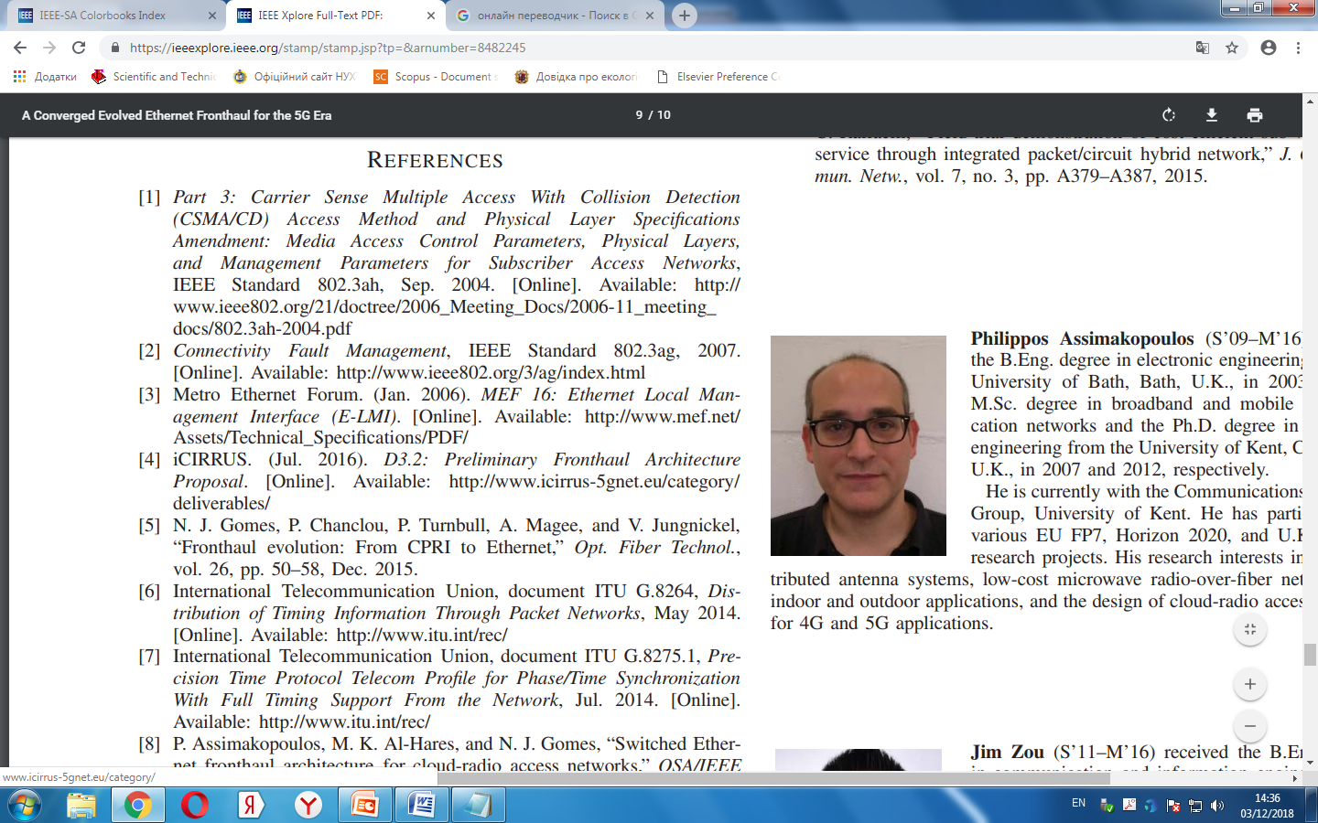


Slide 28
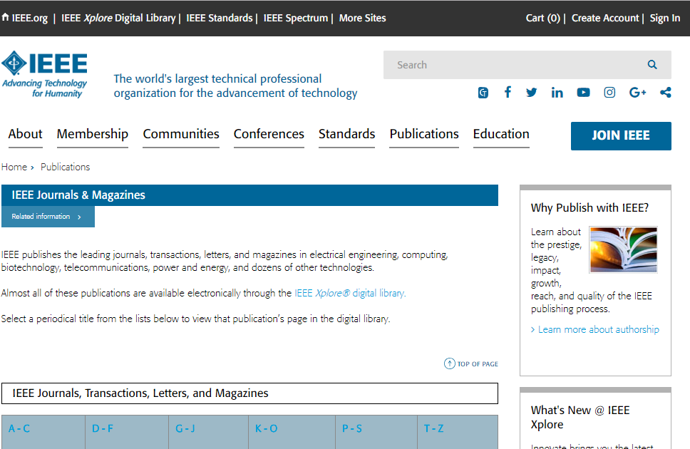
Журнали ІЕЕЕ онлайн
https://www.ieee.org/publications/periodicals.html

Slide 29
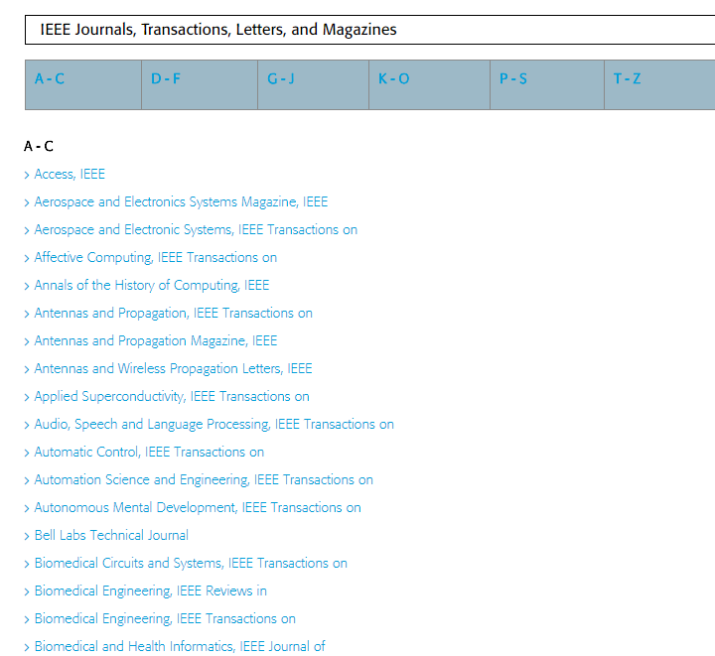
Журнали ІЕЕЕ онлайн

Slide 30
Список використаних джерел
Про затвердження Вимог до оформлення дисертації : наказ Міністерства освіти України // Відомості Верховної Ради України : офіційний веб-портал. – Режим доступу : http://zakon2.rada.gov.ua/laws/show/z0155-17. – Назва з екрана (дата звернення: 12.02.2018).
Тихонкова, І. Публікація в міжнародному виданні. Практичні поради щодо підготовки, оформлення, розповсюдження наукової роботи [Електронний ресурс] : презентація / І. Тихонкова. – Режим доступу : http://instpres.univ.kiev.ua/sites/default/files/field/image/unnamed%20%281%29.jpg. – Назва з екрана (дата звернення 12.02.2018).
Міжнародні правила цитування та посилання в наукових роботах : метод. рек. / авт.-уклад. : О. Боженко, Ю. Корян, М. Федорець ; Наук.-техн. б-ка ім. Г.І. Денисенка Нац. техн. ун-ту України “Київ. політехн. ін-т імені Ігоря Сікорського”. – Київ : УБА, 2016. – 117 с.
IEEE Citation Reference. URL: www.ieee.org/documents/ieeecitationref.pdf (viewed on 13.10.2016).
IEEE Editorial Style Manual. Piscataway, 2014. URL: https://development.standards.ieee.org/ myproject/Public/mytools/draft/styleman.pdf (viewed on 13.10.2016).
IEEE Advansing Technologi for Humanity. URL: https://www.ieee.org/publications/periodicals.html (viewed on 13.10.2016).

Slide 31
Дякуємо за увагу!
Науково-технічна бібліотека
Відділ інформаційно-аналітичної та
довідково-бібліографічної роботи

